Slide 1
윤성우의 열혈 파이썬 기초편
Chapter 02. 간단한 함수 만들기

Slide 2
02-1. 함수 만들기 1: 인자 없는 것
>>> def greet():
print("반갑습니다.")
print("파이썬의 세계로 오신 것을 환영합니다.")
>>> greet()
반갑습니다.
파이썬의 세계로 오신 것을 환영합니다.
>>> greet()
반갑습니다.
파이썬의 세계로 오신 것을 환영합니다.

Slide 3
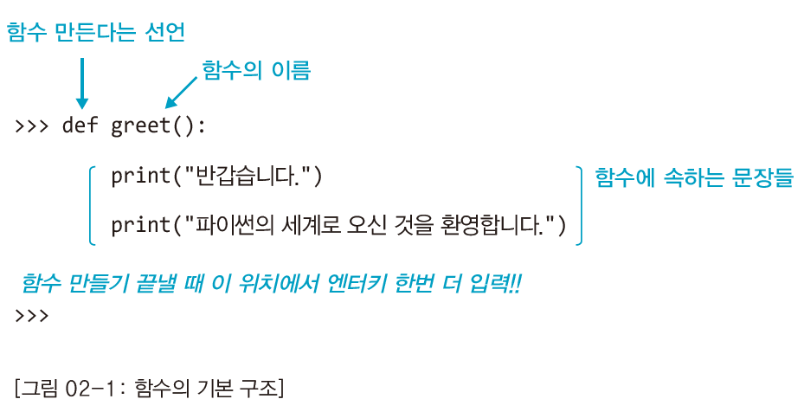
02-1. (continue) 함수 만들기 1: 인자 없는 것

Slide 4
02-2. 함수 만들기 2: 인자 있는 함수
>>> def greet2(name):
print("반갑습니다.", name)
print(name, "님은 파이썬의 세계로 오셨습니다.")
>>> greet2("John")
반갑습니다. John
John 님은 파이썬의 세계로 오셨습니다.
>>> greet2("Yoon")
반갑습니다. Yoon
Yoon 님은 파이썬의 세계로 오셨습니다.

Slide 5
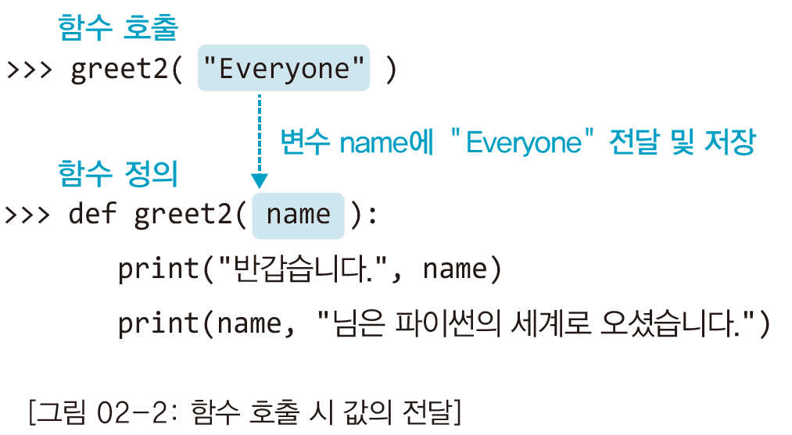
02-2. (continue) 함수 만들기 2: 인자 있는 함수

Slide 6
02-3. 함수 만들기 3: 값의 반환이 있는 것
>>> def adder2(num1, num2):
ar = num1 + num2
return ar
>>> result = adder2(5, 3)
>>> print(result)
8

Slide 7
02-3. (continue) 함수 만들기 3: 값의 반환이 있는 것
>>> def adder3(num1, num2):
return num1 + num2
>>> print(adder3(5, 3))
8

Slide 8
02-4. 함수를 파일에 저장하기
실 습: 저장 및 실행
def adder(num1, num2):
return num1 + num2
print(adder(5, 3))
저장 경로 C:\PyStudy
파일 이름 adder1.py

Slide 9
02-5. 파일을 불러와서 실행하기
실 습: 전에 저장했던 파일 불러오기

Slide 10
02-6. 주석을 달자.
# adder1.py
def adder(num1, num2): # 함수 adder의 정의
return num1 + num2 # num1과 num2의 덧셈 결과를 넘김
print(adder(5, 3)) # adder 함수 호출, 그리고 그 결과 출력

Slide 11
02-7. 이름 달기 규칙 그리고 대소문자 구분
>>> num = 0
>>> Num = 10 # 파이썬은 대소문자 구분
>>> print(num, Num)
0 10
>>> 2num = 0 # 숫자로 시작하는 것은 불가
SyntaxError: invalid syntax
>>> return = 2 # 키워드는 이름으로 쓸 수 없음
SyntaxError: invalid syntax

Slide 12
02-7. (continue) 이름 달기 규칙 그리고 대소문자 구분
• 변수와 함수의 이름은 소문자로 시작한다.
• 둘 이상의 단어를 연결하는 경우 언더바 _를 이용해서 연결한다.
좋은 예 my_name
좋지 않은 예 myname, MyName, My_Name

Slide 13
02-8. main 함수가 있는 방식으로 예제를 작성하자.
# adderl.py
def adder(num1, num2):
return num1 + num2
print(adder(5, 3))
# adder2.py
def adder(num1, num2):
return num1 + num2
def main():
print(adder(5, 3))
main()

Slide 14
02-9. (continue) main 함수가 있는 방식으로 예제를 작성하자.
# op4.py
def add(num1, num2):
return num1 + num2
def min(num1, num2):
return num1 - num2
def mul(num1, num2):
return num1 * num2
def div(num1, num2):
return num1 / num2
def main():
print(add(5, 3))
print(min(5, 3))
print(mul(5, 3))
print(div(5, 3))
main()

Slide 15

끝났습니다. ^^

